Slide 1

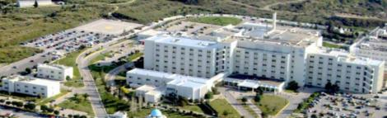
Πολυκυστικές νόσοι – συν. Alport
Μάριος Παπασωτηρίου
mpapasotiriou@yahoo.com
mpapasotir@upatras.gr

Slide 2
Πολυκυστικές Νόσοι
  Αυτοσωματική Επικρατής Πολυκυστική Νόσος (ΑDPKD)
  Άλλες Κυστικές Νεφρικές Νόσοι
Αυτοσωματική υπολειπόμενη πολυκυστική νόσος
Νεφρωνόφθιση
Μυελωματώδης κυστική νόσος
Οζώδης σκλήρυνση
Νόσος von Hippel Lindau

Slide 3
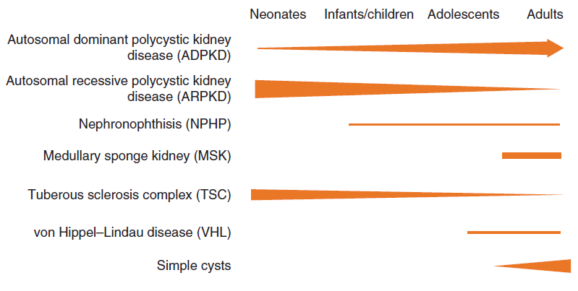
Ηλικιακή κατανομή των πολυκυστικών νόσων

Slide 4
Πολυκυστικές Νόσοι
  Αυτοσωμ. Επικρατής Πολυκυστική Νόσος (ΑDPKD)
Η ADPKD είναι μια πολυσυστηματική νόσος που χαρακτηρίζεται από πολλαπλές, αμφοτερόπλευρες κύστεις στους νεφρούς αλλά και σε άλλα όργανα όπως
  Το ήπαρ
  Το πάγκρεας
Αποτελεί γενετική διαταραχή από μεταλλάξεις σε ένα από 2 διαφορετικά γονίδια και κληρονομείται με τον αυτοσωματικό επικρατή τρόπο με ποικίλη έκφραση.
Παρότι οι καλοήθεις νεφρικές κύστεις είναι συχνές, οι πολλαπλές αμφοτερόπλευρες δεν είναι.

Slide 5
Αυτοσωμ. Επικρατής Πολυκυστική Νόσος
  Παθογένεια ΑDPKD
Οι πρωτεΐνες που εμπλέκονται στην παθογένεια της ADPKD είναι γνωστές ως
  Πολυκυστίνη – 1
  Πολυκυστίνη – 2
Οι πρωτεΐνες αυτές έχουν κυρίαρχο ρόλο στη φυσιολογική λειτουργία του primary cilium το οποίο είναι βασικό για τη διατήρηση του φαινοτύπου των σωληναριακών κυττάρων.
Δημιουργία κύστεων στη φλοιομυελική περιοχή.

Slide 6
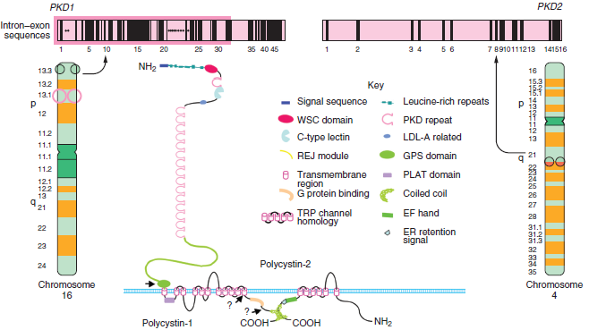
  Αυτοσωματική Επικρατής Πολυκυστική Νόσος (ΑDPKD)

Slide 7
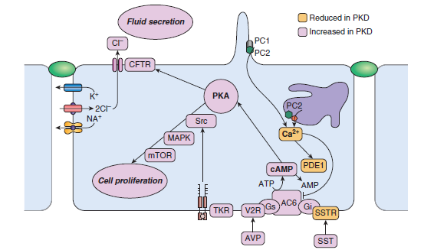
  Αυτοσωματική Επικρατής Πολυκυστική Νόσος (ΑDPKD)

Slide 8
Επιδημιολογία ADPKD
Η ADPKD εμφανίζεται σε όλον τον κόσμο και σε όλες τις φυλές με συχνότητα που κυμαίνεται κατά τη γέννηση από 1 : 400 έως 1 : 1000.
Παλαιότερα η ADPKD εμφανιζόταν πιο επιθετική και πιο νωρίς, όσον αφορά τη νεφρική λειτουργία, στους άρρενες ασθενείς σε σχέση με τις γυναίκες.
Ωστόσο, σε νεότερες επιδημιολογικές μελέτες η ηλικία εμφάνισης ΧΝΝ τόσο στους άνδρες όσο και στις γυναίκες είναι ταυτόσημη.

Slide 9
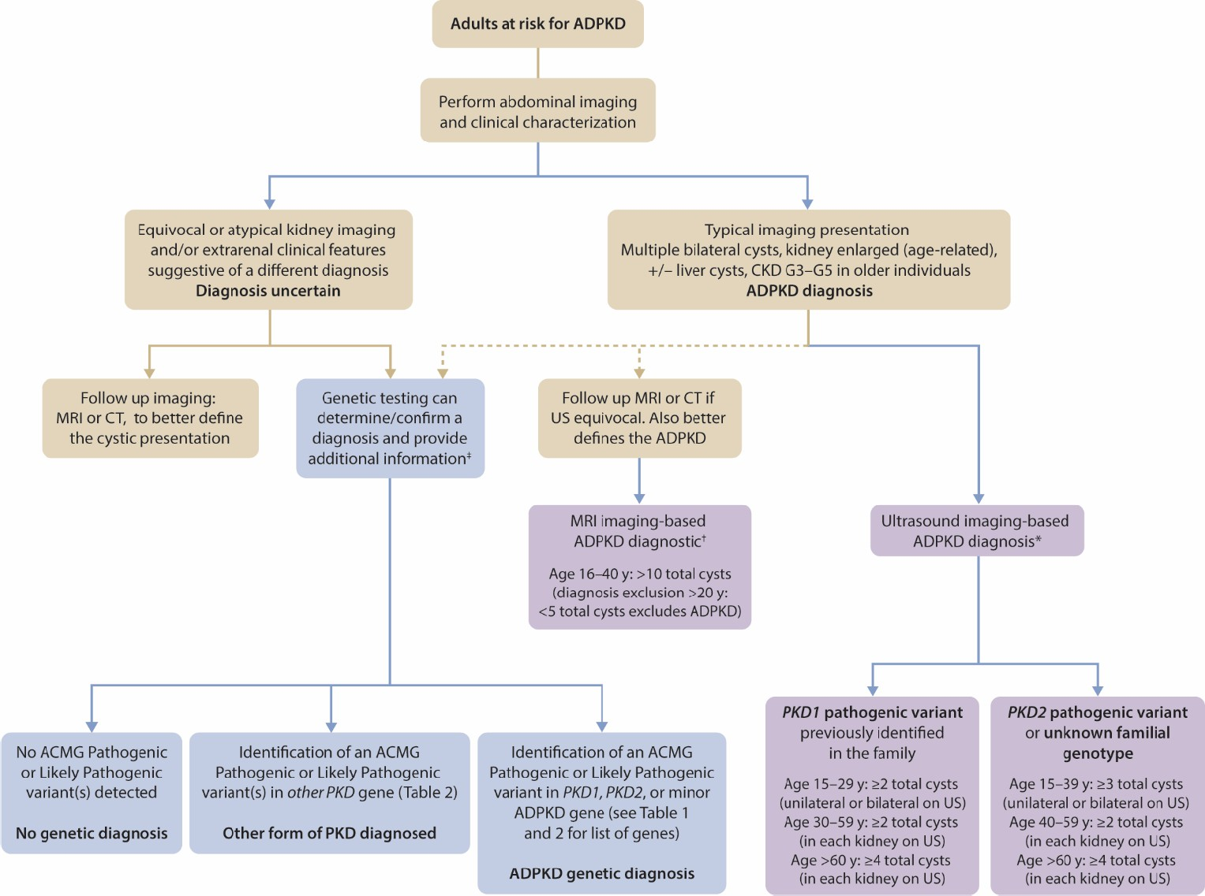
  Αυτοσωματική Επικρατής Πολυκυστική Νόσος (ΑDPKD)
  Διάγνωση – Θετικό Οικογενειακό Ιστορικό

Slide 10
  Αυτοσωματική Επικρατής Πολυκυστική Νόσος (ΑDPKD)
  Υπερηχογραφικά κριτήρια
Σε άτομα με θετικό οικογενειακό ιστορικό
Ηλικία | Κύστεις | Θετική Προγνωστική αξία | Αρνητική προγνωστική αξία
15-29 | ≥ 3 κύστεις, ετερόπλευρα ή αμφοτερόπλευρα | 100 | 86
30-39 | ≥ 3 κύστεις, ετερόπλευρα ή αμφοτερόπλευρα | 100 | 86
40-59 | ≥ 2 κύστεις σε κάθε νεφρό | 100 | 95
≥ 60 | ≥ 4 κύστεις σε κάθε νεφρό | 100 | 100

Slide 11
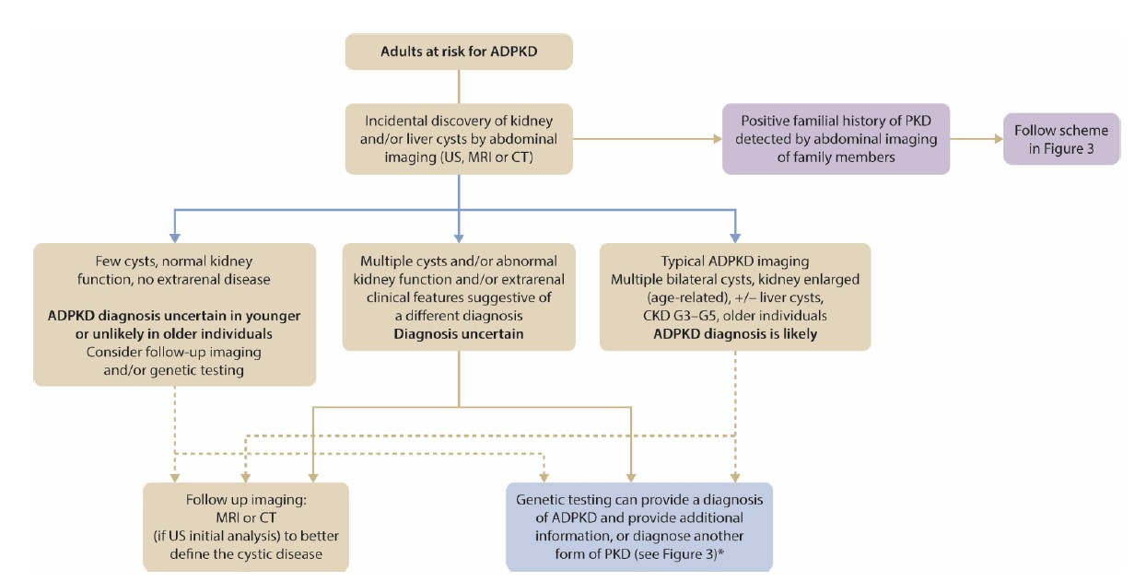
  Αυτοσωματική Επικρατής Πολυκυστική Νόσος (ΑDPKD)
  Διάγνωση – Αρνητικό Οικογενειακό Ιστορικό

Slide 12
  Αυτοσωματική Επικρατής Πολυκυστική Νόσος (ΑDPKD)
Κλινικές εκδηλώσεις
Λειτουργικές διαταραχές Διαταραχές συμπυκνωτικής ικανότητας Μειωμένη νεφρική ροή αίματος
Αρτηριακή Υπέρταση – βλάβη οργάνων στόχων Καρδιά Κεντρικό νευρικό Αθηρωμάτωση και σπειραματοσκλήρυνση Περιφερική αγγειακή νόσος
Άλγος από Αιμορραγία κύστης Μακροσκοπική αιματουρία Νεφρολιθίαση Λοιμώξεις
Νεφρική ανεπάρκεια Διάμεση φλεγμονή Απόπτωση των σωληναριακών κυττάρων Ατροφία των σωληναρίων Υπερτασική σπειραματοσκλήρυνση

Slide 13
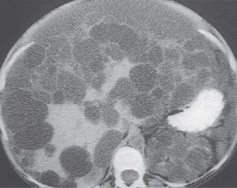
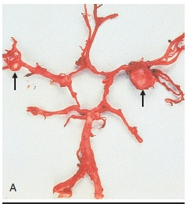
  Αυτοσωματική Επικρατής Πολυκυστική Νόσος (ΑDPKD)
  Εξωνεφρικές εκδηλώσεις
Πολυκυστική Ηπατική Νόσος
  Και στους δύο υποτύπους PKD1 – PKD2
Ενδοκρανιακά ανευρύσματα
Καρδιακές βαλβιδοπάθειες
  Πρόπτωση μιτροειδούς (25% ασθενών)
  Ανεπάρκεια υπόλοιπων βαλβίδων
Εκκολπώματα π. εντέρου

Slide 14
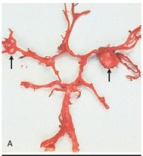
  Αυτοσωματική Επικρατής Πολυκυστική Νόσος (ΑDPKD)
Ενδοκρανιακά ανευρύσματα
Ο προσυμπτωματικός έλεγχος δεν ενδείκνυται για όλους τους ασθενείς με ADPKD, διότι τα περισσότερα ενδοκρανιακά ανευρύσματα έχουν χαμηλό κίνδυνο ρήξης και δεν απαιτούν θεραπεία
Έλεγχος πραγματοποιείται σε ασθενείς με μεγάλο προσδόκιμο ζωής και
  οικογενειακό ιστορικό ενδοκρανιακού ανευρύσματος ή υπαραχνοειδούς αιμορραγίας,
  προηγούμενη ανευρυσματική ρήξη,
  προετοιμασία για χειρουργική επέμβαση με πιθανή αιμοδυναμική αστάθεια,
  επαγγέλματα υψηλού κινδύνου
  σημαντική ανησυχία ασθενών
Η MR αγγειογραφία είναι η διαγνωστική απεικόνιση επιλογής.

Slide 15
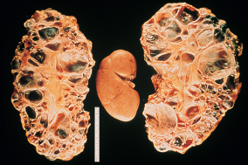
Ιστοπαθολογία ADPKD
Οι πολυκυστικοί νεφροί είναι διάχυτα κυστικοί και διευρυμένοι. Το μέγεθός τους είναι έως άνω των 4 kg. Οι κύστεις είναι ποικίλου μεγέθους και κατανέμονται ομοιόμορφα μεταξύ του φλοιού και μυελού.
Καθώς μεγαλώνουν, οι κύστες αποσυνδέονται από το αρχικό τους σωληνάριο και τελικά απομονώνονται.
Οι περισσότερες μελέτες δείχνουν ότι οι κύστες προέρχονται κατά κύριο λόγο από τα άπω εσπειραμένα και τα αθροιστικά σωληνάρια.

Slide 16
  Αυτοσωματική Επικρατής Πολυκυστική Νόσος (ΑDPKD)
  Πρόγνωση – Πρόοδος νεφρικής λειτουργίας
Έως και το 77% των ασθενών έχουν διατηρημένη νεφρική λειτουργία στην ηλικία των 50 ετών και 52% των ασθενών στην ηλικία των 73 ετών.
Παράγοντες κινδύνου για ΧΝΝ τελικού σταδίου είναι η
  μαύρη φυλή,
  διάγνωση ADPKD πριν από την ηλικία των 30 ετών
  επεισόδιο αιματουρίας πριν από την ηλικία των 30 ετών
  εμφάνιση υπέρτασης πριν από την ηλικία 35, υπερλιπιδαιμία και χαμηλή HDL.

Slide 17
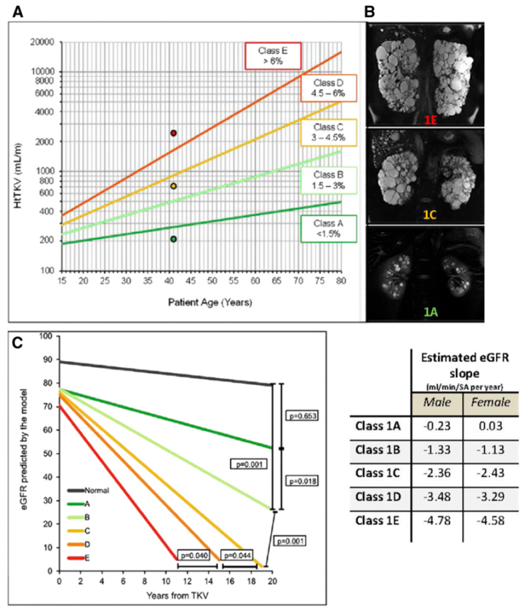
  Αυτοσωματική Επικρατής Πολυκυστική Νόσος (ΑDPKD)
  Πρόγνωση – Πρόοδος νεφρικής λειτουργίας
Κλίση eGFR σε κοόρτη 376 ασθενών που διαστρωματώθηκαν ανά κατηγορία απεικόνισης (-0,23, -1,33, -2,63, -3,48 και -4,78 ml/min ανά 1,73 m² ανά έτος για τις κατηγορίες Α–Ε, αντίστοιχα.
Στη μελέτη CRISP, το ποσοστό ESKD στα 10 έτη ήταν 2,2 και 22,3% μεταξύ των ασθενών που κατηγοριοποιήθηκαν ως 1C και 1E, αντίστοιχα.
Συνεπώς ο ολικός νεφρικός όγκος σε σχέση με τα σωματομετρικά στοιχεία του ασθενούς (htTKV) αποτελούν κύριο και πιθανώς το βασικότερο στοιχείο/εργαλείο πρόγνωσης της νόσου.

Slide 18
  Αυτοσωματική Επικρατής Πολυκυστική Νόσος (ΑDPKD)
  Θεραπευτικές επιλογές
Χρόνιο ή οξύ άλγος
  Αναλγητικά (όχι ΜΣΑΦ), ναρκωτικά αναλγητικά
  Αναρρόφηση κύστεων υπό U/S καθοδήγηση
  Χειρουργική αφαίρεση κύστεων
Αιμορραγία κύστεων
  Συντηρητική αντιμετώπιση, ενυδάτωση, τρανεξαμικό οξύ (αντι-ινωδογονολυτικός παράγοντας). Σε μεγάλες αιμορραγίες μετάγγιση.

Slide 19
  Αυτοσωματική Επικρατής Πολυκυστική Νόσος (ΑDPKD)
  Θεραπευτικές επιλογές
Λοιμώξεις ουροποιητικού
  Ιδιαίτερα συχνές
  Αντιμετώπιση ασυμπτωματικής και συμπτωματικής βακτηριουρίας
  Χρήση αντιβιοτικών που διαπερνούν το τοίχωμα των κύστεων (κινολόνες – κοτριμοξαζόλη)
  Χειρουργική αφαίρεση κύστεων – νεφρεκτομή
Νεφρολιθίαση
  Λίθοι ουρικού οξέος, οξαλικού Ca
  Χορήγηση κιτρικού καλίου
  Λιθοτριψία

Slide 20
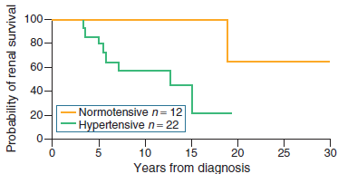
  Αυτοσωματική Επικρατής Πολυκυστική Νόσος (ΑDPKD)
  Θεραπευτικές επιλογές
Αρτηριακή Υπέρταση
  Χορήγηση αναστολέων του μετατρεπτικού ενζύμου
  Ανταγωνιστών των υποδοχέων της αγγειοτενσίνης (ARB)
Ενδοκρανιακά ανευρύσματα
  Ενδείκνυται η χειρουργική αντιμετώπιση των ανευρυσμάτων με διάμετρο > 10 mm.
  Για ανευρύσματα < 5 mm, παρακολούθηση κάθε έτος με MR αγγειογραφία.

Slide 21
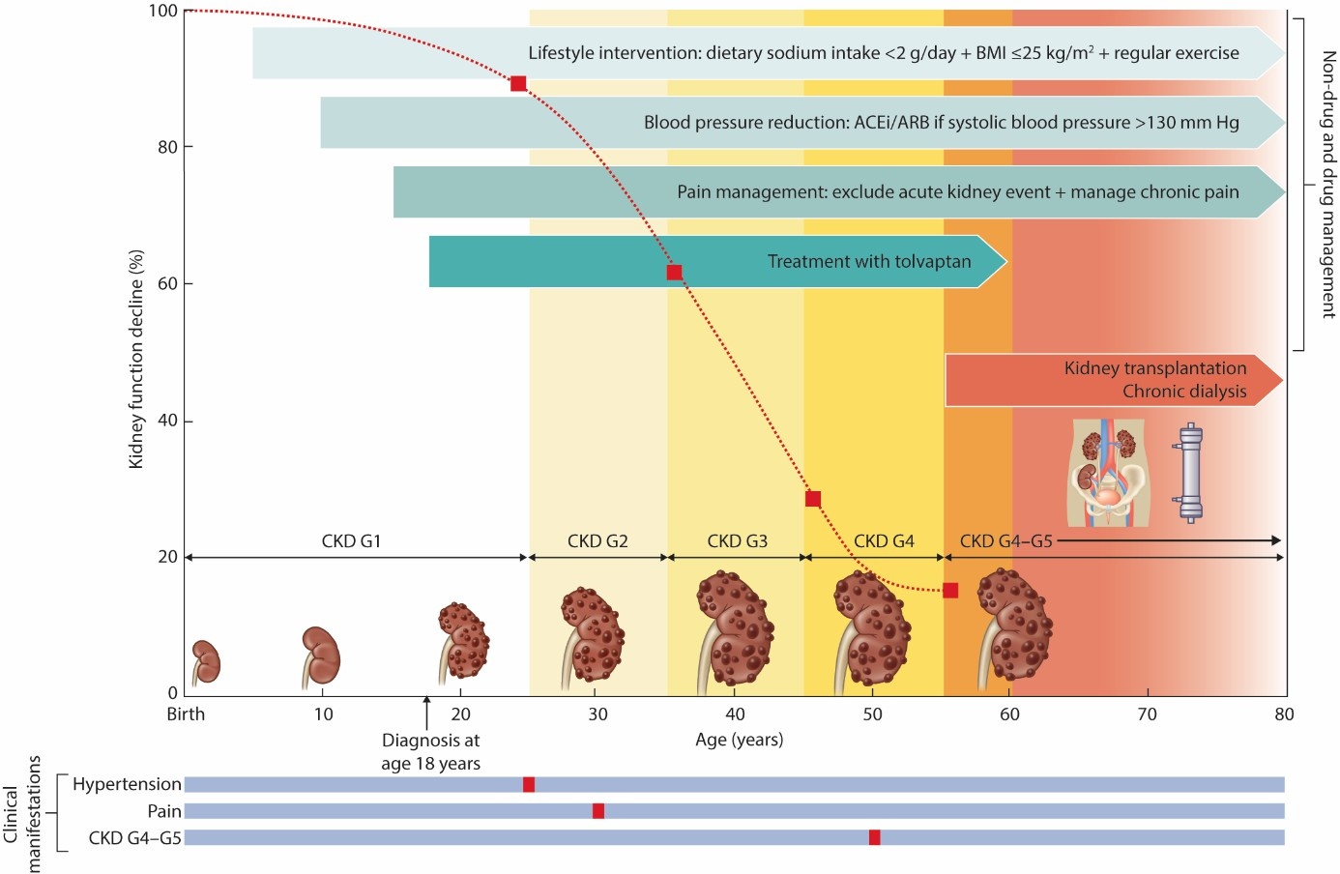
  Αυτοσωματική Επικρατής Πολυκυστική Νόσος (ΑDPKD)
  Θεραπευτικές επιλογές

Slide 22
Πολυκυστικές Νόσοι
Αυτοσωματική υπολειπόμενη πολυκυστική νόσος (ARPKD)
  Άλλες Κυστικές Νεφρικές Νόσοι
Νεφρωνόφθιση
Μυελωματώδης κυστική νόσος
Οζώδης σκλήρυνση
Νόσος von Hippel Lindau

Slide 23
Αυτοσωμ. Υπολειπ. Πολυκυστική Νόσος
  Παθογένεια ΑRPKD
Οι πρωτεΐνες που εμπλέκονται στην παθογένεια της ARPKD είναι γνωστές ως
  Φιμπροκυστίνη
  Πολυντουκτίνη
Οι πρωτεΐνες αυτές έχουν κυρίαρχο ρόλο στη φυσιολογική λειτουργία του primary cilium το οποίο είναι βασικό για τη διατήρηση του φαινοτύπου των σωληναριακών κυττάρων στο αθροιστικό σωληνάριο και στο χοληφόρο δέντρο.

Slide 24
Επιδημιολογία ARPKD
Η εκτιμώμενη συχνότητα εμφάνισης ARPKD είναι 1 ανά 20.000 ζώσες γεννήσεις.
Η ARPKD εμφανίζεται συχνότερα στους Καυκάσιους σε σχέση με άλλες εθνοτικές ομάδες πληθυσμών.

Slide 25
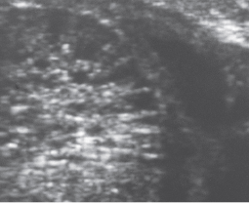
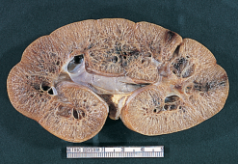
Διάγνωση ARPKD
Η ARPKD ανήκει στις ηπατονεφρικές ινοκυστικές παθήσεις και χαρακτηρίζεται από μεγάλους, ηχογενείς νεφρούς στο έμβρυο και το νεογνό.
Οι νεφροί in utero είναι υπερηχογενείς και εμφανίζουν μειωμένη διαφοροποίηση του φλοιού από το μυελό. Με υπερηχογράφημα υψηλής ανάλυσης απεικονίζονται διατεταμένα τα αθροιστικά σωληνάρια.
Με την αύξηση της ηλικίας εμφανίζονται κύστεις έως 2 cm στην περιοχή του μυελού.

Slide 26
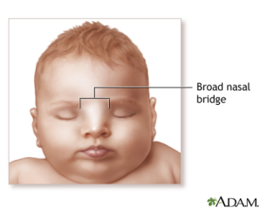
Κλινική εικόνα ARPKD
Η πλειοψηφία των περιπτώσεων εντοπίζονται είτε ενδομήτρια είτε στη γέννηση. Τα πιο έντονα επηρεασμένα έμβρυα έχουν αυξημένους σε μέγεθος ηχωγενείς νεφρούς και ολιγοϋδράμνιο.
Φαινότυπος "Potter", με
  υποπλασία του πνεύμονα,
  χαρακτηριστικό προσωπείο και
  παραμορφώσεις της σπονδυλικής στήλης και των άκρων.

Slide 27
Κλινική εικόνα ARPKD
Η Υπέρταση εμφανίζεται συνήθως κατά τους πρώτους μήνες μετά τη γέννηση και τελικά επηρεάζει το 70% έως το 80% των ασθενών.
Οι ασθενείς με ARPKD παρουσιάζουν διαταραχές στη συμπυκνωτική και αραιωτική ικανότητα των ούρων.
Τα νεογνά μπορεί να εμφανίσουν υπονατριαιμία, ως αποτέλεσμα διαταραχής στην απέκκριση ελεύθερου ύδατος.
Η μεταβολική οξέωση δεν αποτελεί σημαντικό κλινικό χαρακτηριστικό.
Αυξημένη συχνότητα λοιμώξεων του ουροποιητικού.

Slide 28
Κλινική εικόνα ARPKD
Η πιθανότητα νεφρικής επιβίωσης χωρίς ΧΝΝ τελικού σταδίου είναι περίπου 85% σε 1 έτος, 70% σε 10 έτη, 65% σε 15 έτη και 40% σε 20 έτη.
Σε παιδιά που εμφανίζονται αργότερα στην παιδική ηλικία ή στην εφηβεία, η πυλαία υπέρταση είναι συχνά η κυρίαρχη κλινική διαταραχή, με
  ηπατοσπληνομεγαλία και αιμορραγία κιρσών οισοφάγου και
  υπερσπληνισμός με επακόλουθη θρομβοπενία, αναιμία και λευκοπενία.
Η χολαγγειίτιδα είναι μια σοβαρή επιπλοκή και μπορεί να προκαλέσει ηπατική ανεπάρκεια.

Slide 29
Πρόγνωση ARPKD
Κατά τη γέννηση, αυτά τα νεογνά έχουν κρίσιμη πνευμονική υποπλασία ασυμβίβαστη με την επιβίωση.
Η εκτιμώμενη περιγεννητική θνησιμότητα είναι περίπου 30%.
Η νεφρική λειτουργία σπανίως αποτελεί αιτία θανάτου.
Για αυτούς που επιβιώνουν τον πρώτο μήνα ζωής, η αναφερόμενη μέση 5ετής επιβίωση είναι 85% έως 90%.
Η νοσηρότητα και η θνησιμότητα είναι αποτέλεσμα σοβαρής αρτ. Υπέρτασης, νεφρικής δυσλειτουργίας και πυλαίας υπέρτασης λόγω ηπατικής ίνωσης.

Slide 30
Θεραπεία ARPKD
Για τα παιδιά που επιβιώνουν στην περιγεννητική περίοδο έλεγχος της αρτηριακής πίεσης.
  Οι α-ΜΕΑ, οι αναστολείς των υποδοχέων αγγειοτενσίνης (ARBs), οι αδρενεργικοί ανταγωνιστές και τα διουρητικά της αγκύλης είναι αποτελεσματικοί αντιϋπερτασικοί παράγοντες.
Δεδομένης της διαταραχής στη συμπυκνωτική ικανότητα των ούρων, τα παιδιά θα πρέπει να παρακολουθούνται για αφυδάτωση κατά τη διάρκεια εμπυρέτων.
Στενή παρακολούθηση για ανάπτυξη πυλαίας υπέρτασης.
Η αποτελεσματική αντιμετώπιση της συστηματικής και της πυλαίας υπέρτασης, σε συνδυασμό με την θεραπεία υποκατάστασης της νεφρικής λειτουργίας, επιτρέπει την μακροχρόνια επιβίωση των ασθενών.

Slide 31
Πολυκυστικές Νόσοι
Νεφρωνόφθιση
  Άλλες Κυστικές Νεφρικές Νόσοι
Μυελωματώδης κυστική νόσος
Οζώδης σκλήρυνση
Νόσος von Hippel Lindau

Slide 32
Νεφρωνόφθιση (NPHP)
  Παθογένεια Νεφρωνόφθισης
Έχουν ταυτοποιηθεί πολλά γονίδια που προκαλούν νόσο σε ασθενείς με NPHP.
Διαταραχές στο NPHP1 αντιπροσωπεύουν το 21% της NPHP.
Τα περισσότερα πρωτεϊνικά προϊόντα των σχετιζόμενων με το NPHP γονίδιο εκφράζονται στο σύμπλεγμα κροσσών (cilia)-κεντροσώματος.

Slide 33
Νεφρωνόφθιση
Περιγράφονται τρεις διαφορετικές μορφές NPHP
  Βρεφική,
  Παιδική και
  Εφηβική μορφή, με βάση την ηλικία εμφάνισης της ΧΝΝ V.
Στη βρεφική μορφή, η ΧΝΝ V εμφανίζεται πριν την ηλικία των 5 ετών.
Στην παιδική NPHP, την πιο κοινή μορφή, ΧΝΝ V εμφανίζεται σε μέση ηλικία 13 ετών.
Ωστόσο, δεν υπάρχει σαφής συσχετισμός γονότυπου-φαινοτύπου και αυτές οι διαταραχές πρέπει να αναφέρονται με ενιαίο προσδιορισμό ως NPHP.

Slide 34
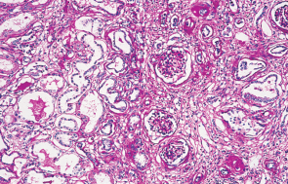
Ιστοπαθολογία Νεφρωνόφθισης
Στην κλασική NPHP, οι νεφροί έχουν μειωμένο μέγεθος, με ατροφία του φλοιού και απουσία φλοιομυελικού διαχωρισμού.
Τα ιστοπαθολογικά ευρήματα περιλαμβάνουν ατροφία των σωληναρίων με πάχυνση των βασικών μεμβρανών των σωληναρίων, διάχυτη και σοβαρή διάμεση ίνωση και κύστεις μεταβλητού μεγέθους κατανεμημένες σε ακανόνιστο πρότυπο στο όριο του φλοιού με τον έξω μυελό.
Ωστόσο, έως και 25% των νεφρών της NPHP δεν έχουν ορατές κύστεις.

Slide 35
Κλινική εικόνα ARPKD
Μειωμένη συμπυκνωτική ικανότητα των ούρων συνήθως προηγείται της έκπτωσης της νεφρικής λειτουργίας, με τυπική εμφάνιση μεταξύ 4 και 6 ετών.
Η πολυουρία και η πολυδιψία είναι κοινά.
Η απώλεια NaCl αναπτύσσεται στους περισσότερους ασθενείς με νεφρική δυσλειτουργία και συχνά απαιτείται συμπλήρωση νατρίου μέχρι την εμφάνιση του ΧΝΝ V.
Διαταραχές της ανάπτυξης δυσανάλογες σε σχέση με τον βαθμό νεφρικής ανεπάρκειας είναι συχνές.

Slide 36
Πρόγνωση Νεφρωνόφθισης
Τα παιδιά με τη βρεφική παραλλαγή αναπτύσσουν συμπτώματα κατά τους πρώτους λίγους μήνες της ζωής τους και προχωρούν γρήγορα σε ΧΝΝ V, συνήθως πριν από την ηλικία των 2 ετών αλλά πάντοτε έως τα 5.
Η σοβαρή υπέρταση είναι κοινή διαταραχή.

Slide 37
Διάγνωση Νεφρωνόφθισης
Σε ένα παιδί με ΝΡΗΡ και νεφρική δυσλειτουργία, το υπερηχογράφημα τυπικά αποκαλύπτει κανονικούς ή μικρούς νεφρούς με αυξημένη ηχογένεια και απώλεια του φλοιομυελικού διαχωρισμού.
Σε ορισμένες περιπτώσεις, κύστεις μπορούν να εντοπιστούν στη φλοιομυελική περιοχή ή στο μυελό.
Η CT με λεπτές τομές μπορεί να είναι πιο ευαίσθητη από το υπερηχογράφημα για την ανίχνευση αυτών των κύστεων.

Slide 38
Θεραπεία Νεφρωνόφθισης
Υποστηρικτική αγωγή.
Χορήγηση ανταγωνιστών των υποδοχέων τύπου 2 της βαζοπρεσίνης.
Μεταμόσχευση νεφρού.

Slide 39
Σύνδρομο Alport
Το σύνδρομο Alport (AS) είναι μια κληρονομική διαταραχή που προκαλείται από μεταλλάξεις που επηρεάζουν πρωτεΐνες της οικογένειας του κολλαγόνου τύπου IV.
Τα κύρια κλινικά χαρακτηριστικά του AS περιλαμβάνουν
  την αιματουρία,
  την πρωτεϊνουρία και νεφρική δυσλειτουργία,
  την αισθητηριακή κώφωση και
  οφθαλμικές ανωμαλίες.
Η πορεία του AS εξαρτάται από το φύλο με τους άνδρες να εκδηλώνουν σοβαρότερα τη νόσο.

Slide 40
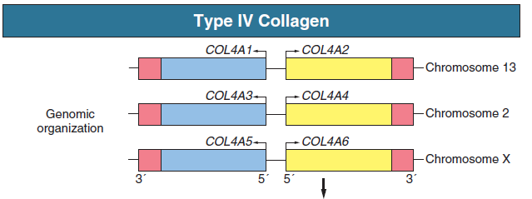
Σύνδρομο Alport
Το κολλαγόνο τύπου IV είναι ένα κύριο συστατικό των βασικών μεμβρανών και περιλαμβάνει έξι αλυσίδες, α1 (IV) έως α6 (IV).
Κάθε μόριο κολλαγόνου τύπου IV είναι ένα ετεροτριμερές αποτελούμενο από τρία είδη α αλυσίδων.
Υπάρχουν διάφορα διακριτά δίκτυα κολλαγόνου τύπου IV στις βασικές μεμβράνες των διαφόρων οργάνων με τη GBM να περιέχει ξεχωριστά δίκτυα α1-α2 (IV) και α3-α4-α5 (IV).

Slide 41
Σύνδρομο Alport
Το σύνδρομο Alport έχει τρεις μορφές όσον αφορά τη μοριακή γενετική τους βάση.
Η Χ-φυλοσύνδετη μορφή προκύπτει από μεταλλάξεις του γονιδίου COL4A5 και επηρεάζει την α5 αλυσίδα του κολλαγόνου τύπου IV.
Η αυτοσωματική υπολειπόμενη μορφή που προκύπτει από μεταλλάξεις του γονιδίου COL4A3 ή του COL4A4, επηρεάζοντας τις αλυσίδες α3 (IV) και α4 (IV), αντίστοιχα, και
Η αυτοσωματική κυρίαρχη μορφή από ετεροζυγωτικές μεταλλάξεις στα COL4A3 ή COL4A4.

Slide 42
Σύνδρομο Alport – Πρόγνωση
Η φυλοσύνδετη μορφή του συνδρόμου Alport (XLAS) είναι η κυρίαρχη μορφή της νόσου, (80% των ασθενών).
  Οι άρρενες ασθενείς σε αυτήν την περίπτωση εμφανίζουν σταδιακή επιδείνωση της νεφρικής τους λειτουργίας και τελικά καταλήγουν σε νεφρική νόσο τελικού σταδίου (ΧΝΝ-ΤΣ) κατά τη διάρκεια της δεύτερης ή τρίτης δεκαετίας ζωής τους ενώ εμφανίζουν και κώφωση.
Στην αυτοσωματική υπολειπόμενη μορφή της νόσου (ARAS) οι περισσότεροι ασθενείς αναπτύσσουν ΧΝΝ-ΤΣ και κώφωση πριν από την ηλικία των 30 ετών, ανεξαρτήτως φύλου.
Στην αυτοσωματική κυρίαρχη μορφή του συνδρόμου, οι ετεροζυγώτες ασθενείς με μεταλλάξεις στα COL4A3 ή COL4A4 εμφανίζουν συνήθως ασυμπτωματική αιματουρία.

Slide 43
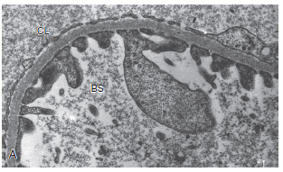
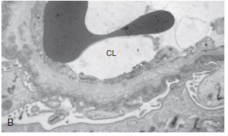
Ιστοπαθολογία
Οι βλάβες που φαίνονται με το φωτονικό μικροσκόπιο και τον ανοσοφθορισμό δεν είναι παθογνωμονικές.
Αντίθετα στο ηλεκτρονικό μικροσκόπιο αποκαλύπτεται το βασικό χαρακτηριστικό της νόσου που είναι η μεταβλητή πάχυνση και λέπτυνση της βασικής μεμβράνης του σπειράματος. Επιπλέον, παρατηρείται ποικίλου βαθμού σύντηξη των ποδοειδών προσεκβολών.
Η απουσία των αλυσίδων α3, α4 και α5 του κολλαγόνου τύπου IV από τη βασική μεμβράνη των σπειραμάτων είναι διαγνωστική για το σύνδρομο (ανοσοφθορισμός).

Slide 44
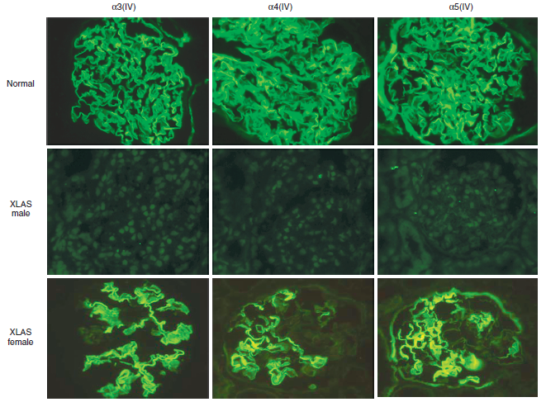
Ιστοπαθολογία

Slide 45
Κλινικές εκδηλώσεις
Η αιματουρία είναι το βασικό κλινικό εύρημα στο σύνδρομο Alport με του άρρενες να εμφανίζουν επίμονη μικροσκοπική αιματουρία ή σε άλλες περιπτώσεις επεισοδιακή αιματουρία μετά από λοιμώξεις του ανώτερου αναπνευστικού.
Η αιματουρία εμφανίζεται στα προσβεβλημένα αγόρια πολύ νωρίς, ήδη κατά το πρώτο έτος της ζωής ή ακόμα και κατά τη γέννηση.
Τα αγόρια που δεν εμφανίζουν αιματουρία κατά τα πρώτα δέκα χρόνια της ζωής τους είναι απίθανο να επηρεαστούν.

Slide 46
Κλινικές εκδηλώσεις
Η πρωτεϊνουρία συνήθως απουσιάζει τα πρώτα χρόνια της ζωής, αλλά αναπτύσσεται τελικά σε όλους τους άρρενες ασθενείς με XLAS και στους ασθενείς και των δύο φύλων με ARAS.
Όλοι οι άρρενες ασθενείς με XLAS τελικά εμφανίζουν ΧΝΝ-ΤΣ ενώ αντίθετα η κατάληξη αυτή είναι πιο σπάνια στις γυναίκες οι οποίες εμφανίζουν ΧΝΝ-ΤΣ σε ποσοστό λίγο πάνω από 10% πριν την ηλικία των 40 ετών (έναντι 90% των ανδρών XLAS), ποσοστό που αυξάνεται στο 40% στην ηλικία των 80.

Slide 47
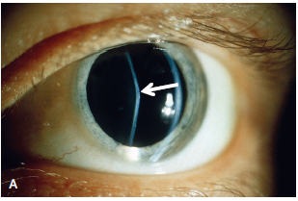
Κλινικές εκδηλώσεις
Κώφωση παρουσιάζεται σε περίπου 80% των αρρένων και στο 30% των θήλεων με σύνδρομο Alport, ενώ σε ορισμένους ασθενείς, η κώφωση μπορεί να εμφανιστεί καθυστερημένα και να έχει αργή πρόοδο.
Οι διαταραχές στους οφθαλμούς εμφανίζονται στο 40% των αρρένων και σε περίπου 15% των θηλέων με XLAS. Η παρουσία πρόσθιου φακόκωνου, που αναπτύσσεται μετά τη γέννηση, είναι ουσιαστικά παθογνωμονική του συνδρόμου και εμφανίζεται σε περίπου 15% των αρένων με XLAS που καταλήγουν σε ΧΝΝ-ΤΣ σχετικά πρώιμα.

Slide 48
Θεραπεία
Οι συστάσεις της τρέχουσας κλινικής πρακτικής για τη βελτίωση της πρόγνωσης της νόσου επικεντρώνονται στην
  πρώιμη έναρξη α-ΜΕΑ ή ARBs με σκοπό τη μείωση της λευκωματουρίας.
Η μεταμόσχευση νεφρού είναι η μόνη διαθέσιμη θεραπεία για το σύνδρομο Alport με επιβίωση του μοσχεύματος παρόμοια με αυτή των ασθενών με άλλες υποκείμενες διαγνώσεις. Σε αυτήν την περίπτωση υπάρχει μικρή πιθανότητα (2-3%) να εμφανιστεί anti-GBM σπειραματονεφρίτιδα έναντι του μοσχεύματος.

